Slide 1
Проект для Яндекс Лицея
Приложение «Изучение иностранных слов»

Slide 2
Используемые классы
MainMenu
PlayForm
ListForm
AddForm
StatForm

Slide 3
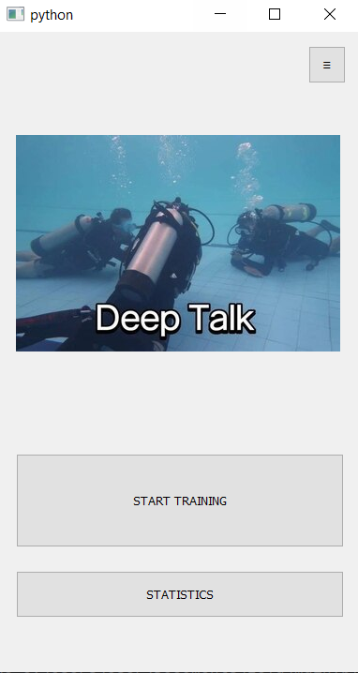
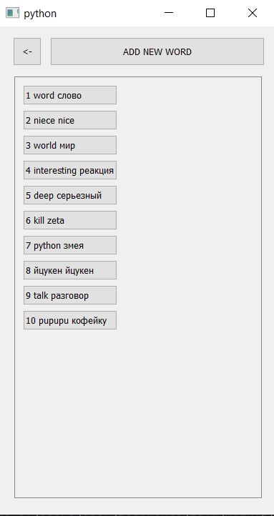
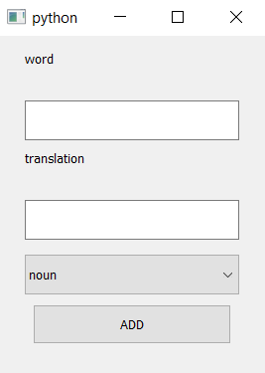

Slide 4
